Slide 1
Детская безопасность на железной дороге
Погорелов Дмитрий Геннадьевич
Главный инженер Сосногорской дистанции электроснабжения
01 сентября 2022 г.

Slide 2
Темы профилактической беседы
Обозначение опасностей железной дороги
Данные по допущенным случаям травматизма
Мероприятия по недопущению случаев детского травматизма, проводимые работниками ОАО РЖД
Рекомендации по поведению вблизи железной дороги

Slide 3
Основные причины непроизводственного травматизма на железной дороге
Погоня за красивым селфи
«Зацепинг» или проезд на крышах вагонов
Игры вблизи железнодорожных путей

Slide 4
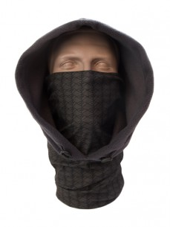
Основные причины непроизводственного травматизма на железной дороге

Slide 5
Статистика детского электротравматизма на Северной железной дороге

Slide 6
Предупреждение детского травматизма
Проведение разъяснительной работы среди населения, пассажиров, учащихся школ, расположенных вблизи железной дороги о соблюдении правил нахождения вблизи железнодорожного транспорта
Проведение рейдов совместно с отделами внутренних дел по выявлению нарушений правил нахождения вблизи железной дороги
Проведение экскурсий, конкурсов в общеобразовательных учреждениях

Slide 7
Рекомендации по поведению вблизи железной дороги

Slide 8
Рекомендации по поведению вблизи железной дороги

Slide 9
Рекомендации по поведению вблизи железной дороги

Slide 10
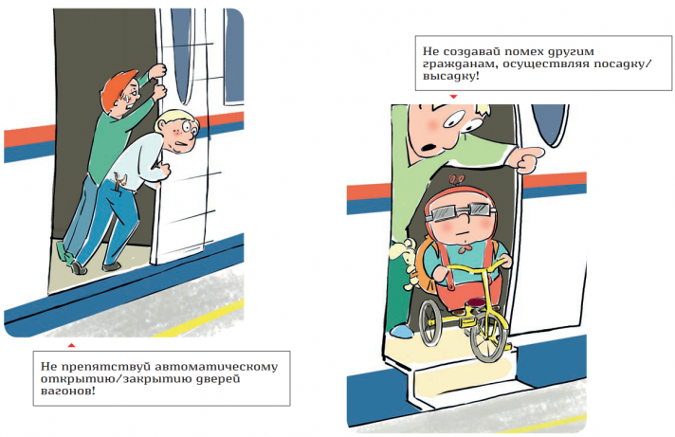
Рекомендации по поведению вблизи железной дороги

Slide 11
Рекомендации по поведению вблизи железной дороги

Slide 12
Рекомендации по поведению вблизи железной дороги

Slide 13
Спасибо за внимание!

